Slide 1
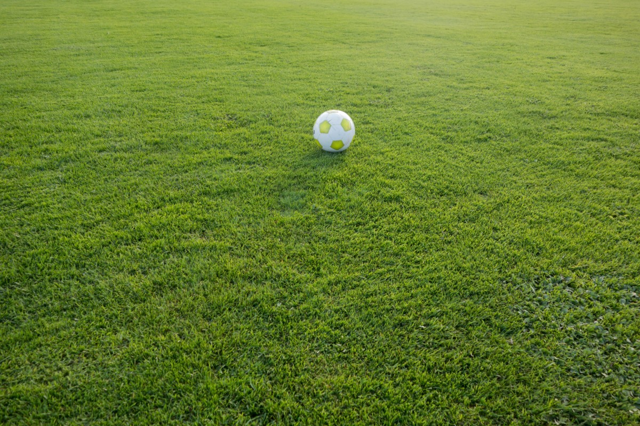
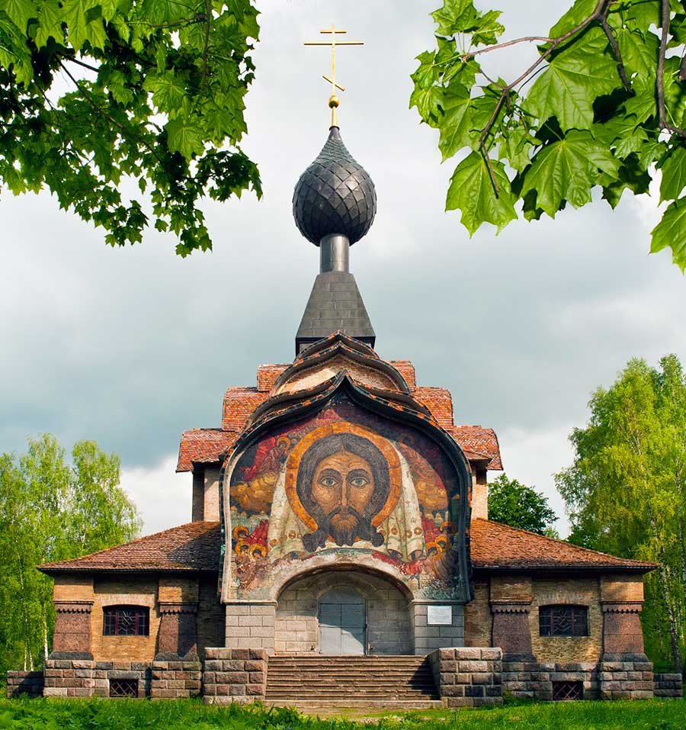
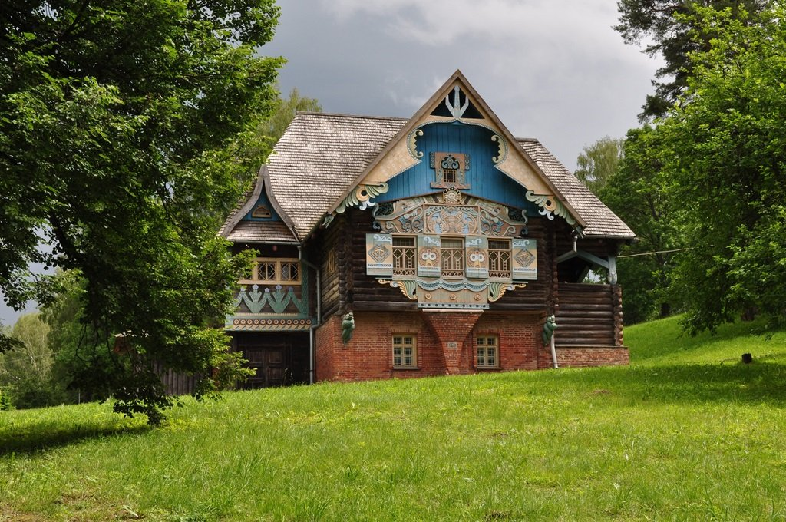
Спортивная площадка
«Уголок здоровья»
в с. Талашкино Смоленского района

Slide 2
ИСТОРИЧЕСКАЯ СПРАВКА
В 20 км к югу от Смоленска расположено с. Талашкино, где сохранилась одна из самых известных смоленских усадеб. Имение М. К. Тенишевой, благодаря ее подвижнической деятельности, стало в свое время выдающимся культурным центром России. Всю свою жизнь известная меценатка пропагандировала русское народное искус­ство. Она организовывала художественные выставки в России и за границей, создала в Талашкине единственный в то время Музей русского прикладного искусства, сама профессионально занималась пением и живописью, изучала технику эмали.
Княгиня превратила Талашкино в крупную промышленно-экономическую усадьбу с огромным комплексом хозяй­ственных построек, занимавших ее основную часть.
Художественная атмосфера Талашкина привлекала мно­гих видных художников и деятелей искусства. Их перечень огромен. Здесь бывали И. Е. Репин, М. А. Врубель, Александр и Альберт Бенуа, Н. К. Рерих, К. А. Коровин, С. В. Малютин, И. Я. Билибин, И. Ф. Стравинский, Ф. И. Шаляпин, В. М. Васне­цов, М. В. Нестеров, В. Н. Серов, А. Я. Головин, С. К. Маков­ский, С. П. Дягилев, В. В. Андреев, В. Д. Поленов, Л. В. Соби­нов, А. А. Блок и многие другие.
Привлечение населения к занятию физической культурой и спортом, здоровому образу жизни всегда было и остается приоритетной задачей любого государства. К числу приоритетных направлений развития, в частности, относятся вовлечение граждан, прежде всего, детей и молодежи, к занятию физкультурой и массовым спортом, повышение доступности спортивных объектов для населения. Однако, только повышение доступности спортивных объектов недостаточно, важно популяризировать саму необходимость регулярного занятия физической культурой.
В 1990 году было построено здание спортивного комплекса «Олимп». Работали секции борьбы, тенниса, баскетбола, волейбола, лыжная. Работал тренажерный зал, сауна с бассейном. Занятия вели опытные тренеры.
Хороших результатов добились жители с. Талашкино.

Slide 3
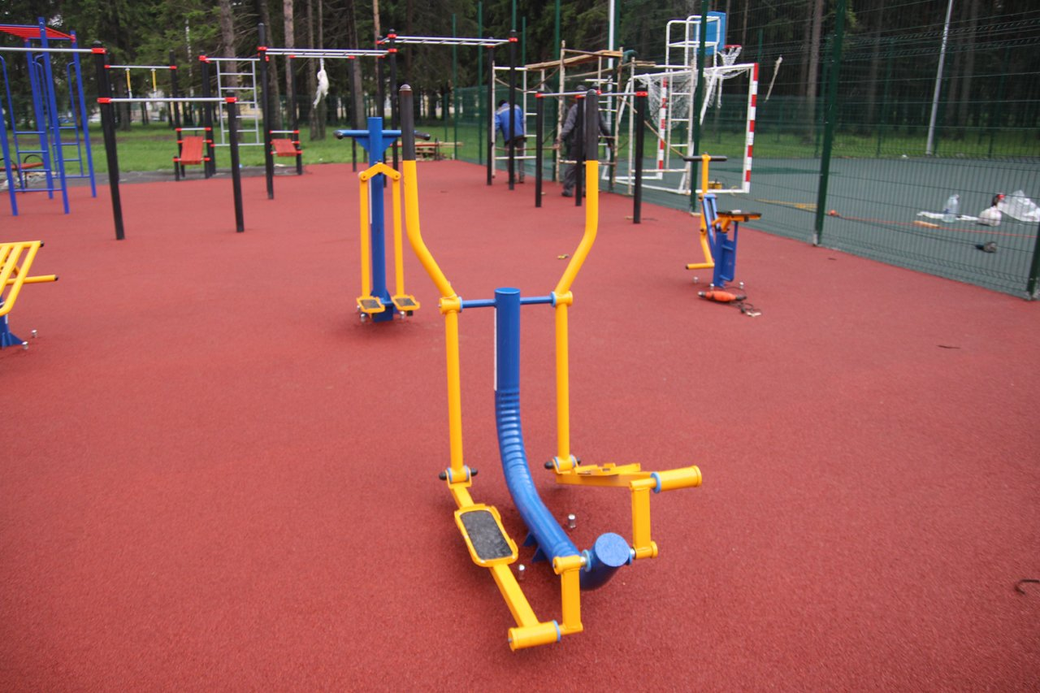
Самыми актуальными вопросами на нашей территории были и остаются те, которые направлены на повышение качества уровня жизни населения, создания для них максимально комфортных условий, формирование и укрепление духовно-нравственных ценностей и гражданской активности населения.
На территории села созданы условия для организации культурного досуга жителей: работают СДК Талашкино, библиотека, где ежедневно проводятся мероприятия для любых возрастов, созданы клубы и кружки по интересам.
На сходе граждан жителями села была выдвинута инициатива, обустроить спортивную площадку с воркаутом. Данный уникальный проект направлен на решение проблемы отсутствия, в селе спортивной площадки предназначенной для занятий спортом жителей села. Реализация проекта организовать досуг детей и взрослых, устранит недостаток двигательной активности.

Slide 4
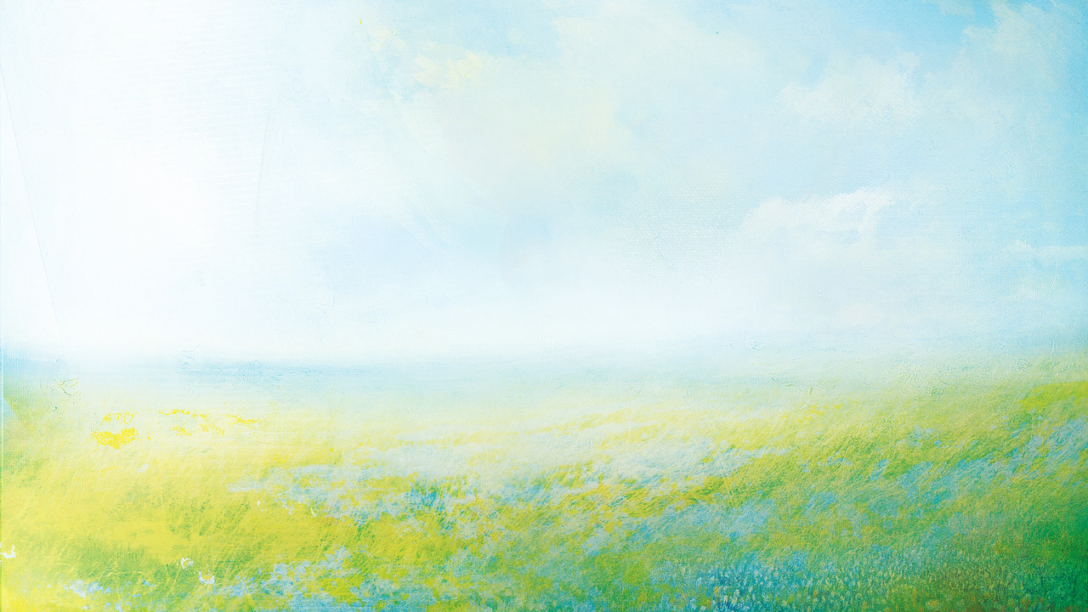
Спортивная площадка
«Уголок здоровья»
в с. Талашкино Смоленского района
Цель проекта:
Благоустроить зону отдыха в с. Талашкино Смоленского района для воспитания здорового образа жизни, обеспечения досуга населения разной возрастной категории
Задачи проекта:.
Оценить значимость и перспективы развития данного проектного объекта.
Выявить необходимый комплекс работ по благоустройству общественной территории.
Создать красивый спортивный «Уголок здоровья» для отдыха жителей и гостей села Талашкино Смоленского района
Сроки реализации проекта:
2024 год

Slide 5
Целевая аудитория
Население 1305 человек
Молодежь (от 18 до 35 лет)
303 человека
Дети школьного возраста
197 человек
Гости

Slide 6
Стоимость проекта
Всего:
2 999 220 рублей
Областной бюджет:
2 689 298 рублей
Инициативные платежи:
10 000 рублей
Местный бюджет: 299 922 рубля

Slide 7
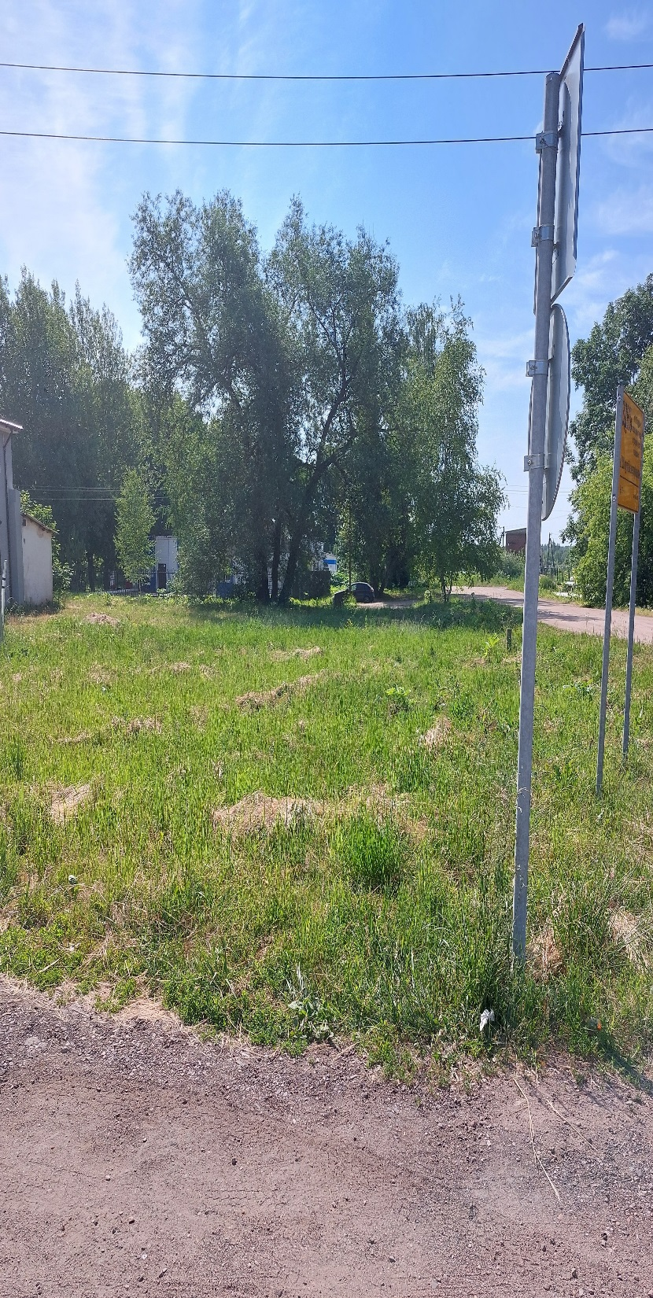
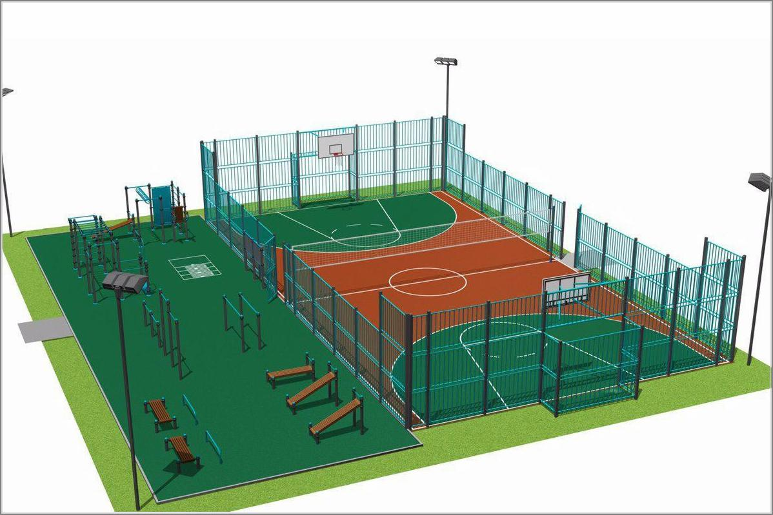
ДО
ПОСЛЕ

Slide 8
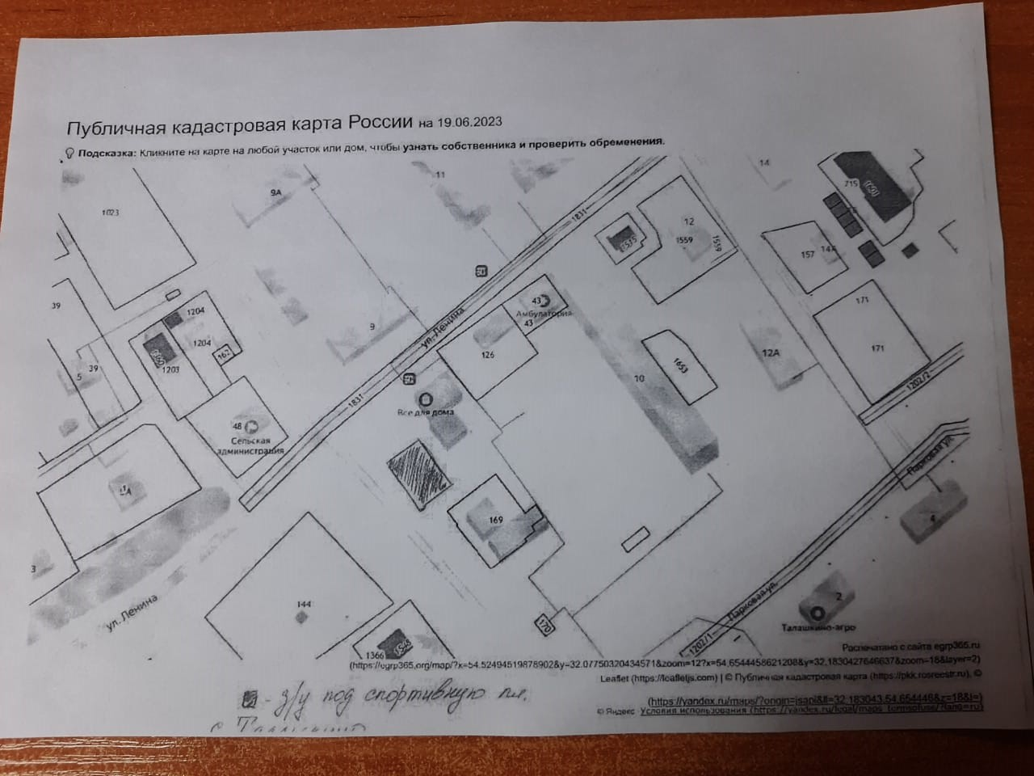

Slide 9
Спасибо
за внимание

